Slide 1

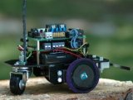
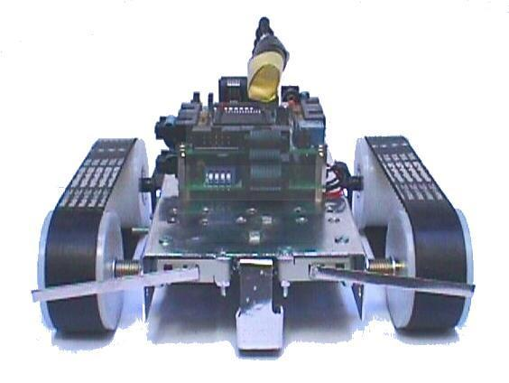
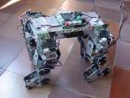

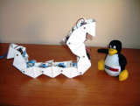
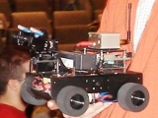
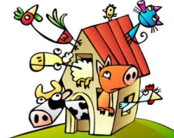
La Granja de Micro-Robots
Conferencia a las
18:30
Por Juan González y
Alejandro Alonso Puig

Slide 2
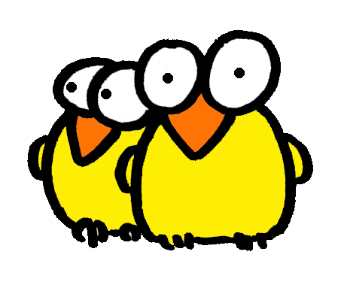
La Granja de Micro-Robots
¿Quienes somos?
¿Qué os vamos a contar?
¿Qué os vamos a enseñar?

Slide 3
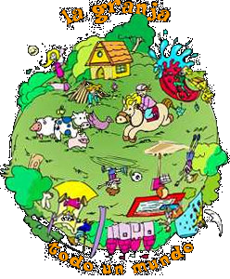
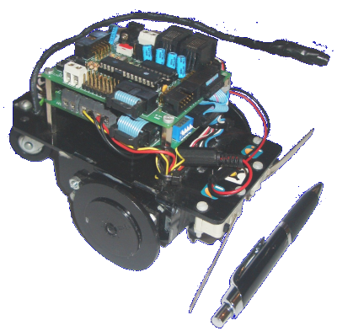
¡Hola Mundo!
La Robótica es apasionante...
La Robótica es divertida...
La Robótica es el futuro...
Pero... ¿Cómo empezar?
Robot “hola mundo”:
Se llama SKYBOT
Es el que usamos en los talleres
Robot abierto: Toda la información disponible

Slide 4
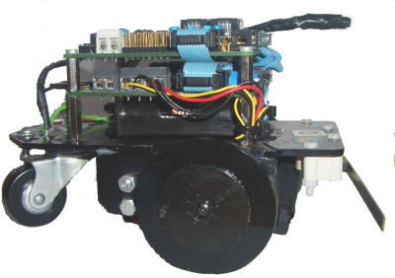
¡Hola Mundo!: Robótica
Software
Electrónica
Robótica
Software
Mecánica
Electrónica
Mecánica

Slide 5
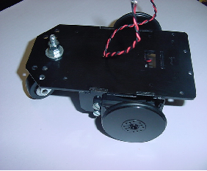
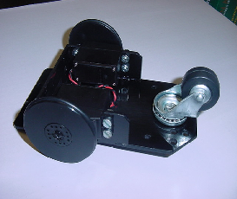
¡Hola Mundo!: Mecánica y motores
Piezas de plástico de 3mm
Servos “trucados”. Futaba 3003
Piezas de plástico
Ruedas motrices
Rueda “loca”
Motores

Slide 6
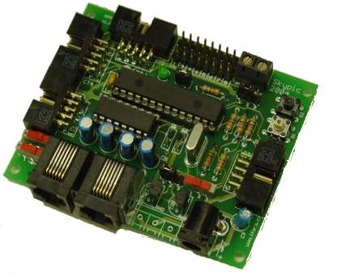
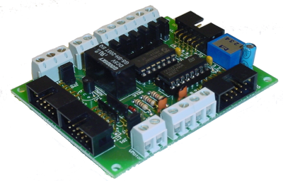
¡Hola Mundo!: Electrónica y Sensores
“Cerebro”: Tarjeta Skypic. Microcontrolador PIC
Etapa de potencia: Tarjeta Sky293
Es Hardware Libre
Skypic
Sky293
Sensores: Infrarrojos (CNY70), contacto (bumpers), luz...

Slide 7
¡Hola Mundo!: Software
El software determina el “comportamiento”
Un comportamiento “hola mundo” es seguir una línea negra. Es muy sencillo.
Skybot
Skybot
Skybot
Recto
Giro izquierda
Giro derecha

Slide 8
¡Hola Mundo!: Software
Lenguaje de programación C
Se compila y descarga al Skybot por puerto serie (bootloader)
Sensor de Luz
Bumpers
Sensores infrarrojos

Slide 9
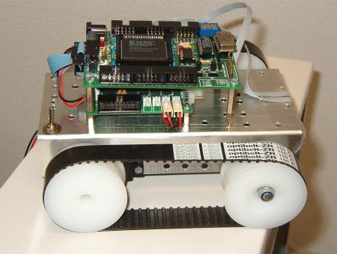
¡Hola Mundo!: Evolucionando
Una vez realizado “mi primer robot”, se puede ir evolucionando.
Cada persona estudia o trabaja en las áreas que más le gusten:
    Mecánica: estructura más robusta
    Electrónica: más sensores
    Software: otros comportamientos
Ejemplo: Dotar de “orugas” al Skybot:
Robot Clónico

Slide 10
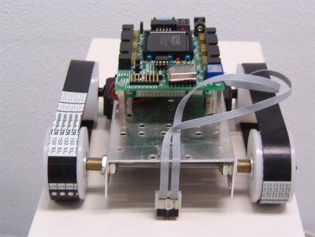
Robot Clónico
Estructura mecánica de aluminio
Utiliza orugas en vez de ruedas
Demostración: Comportamiento limpiamesas

Slide 11
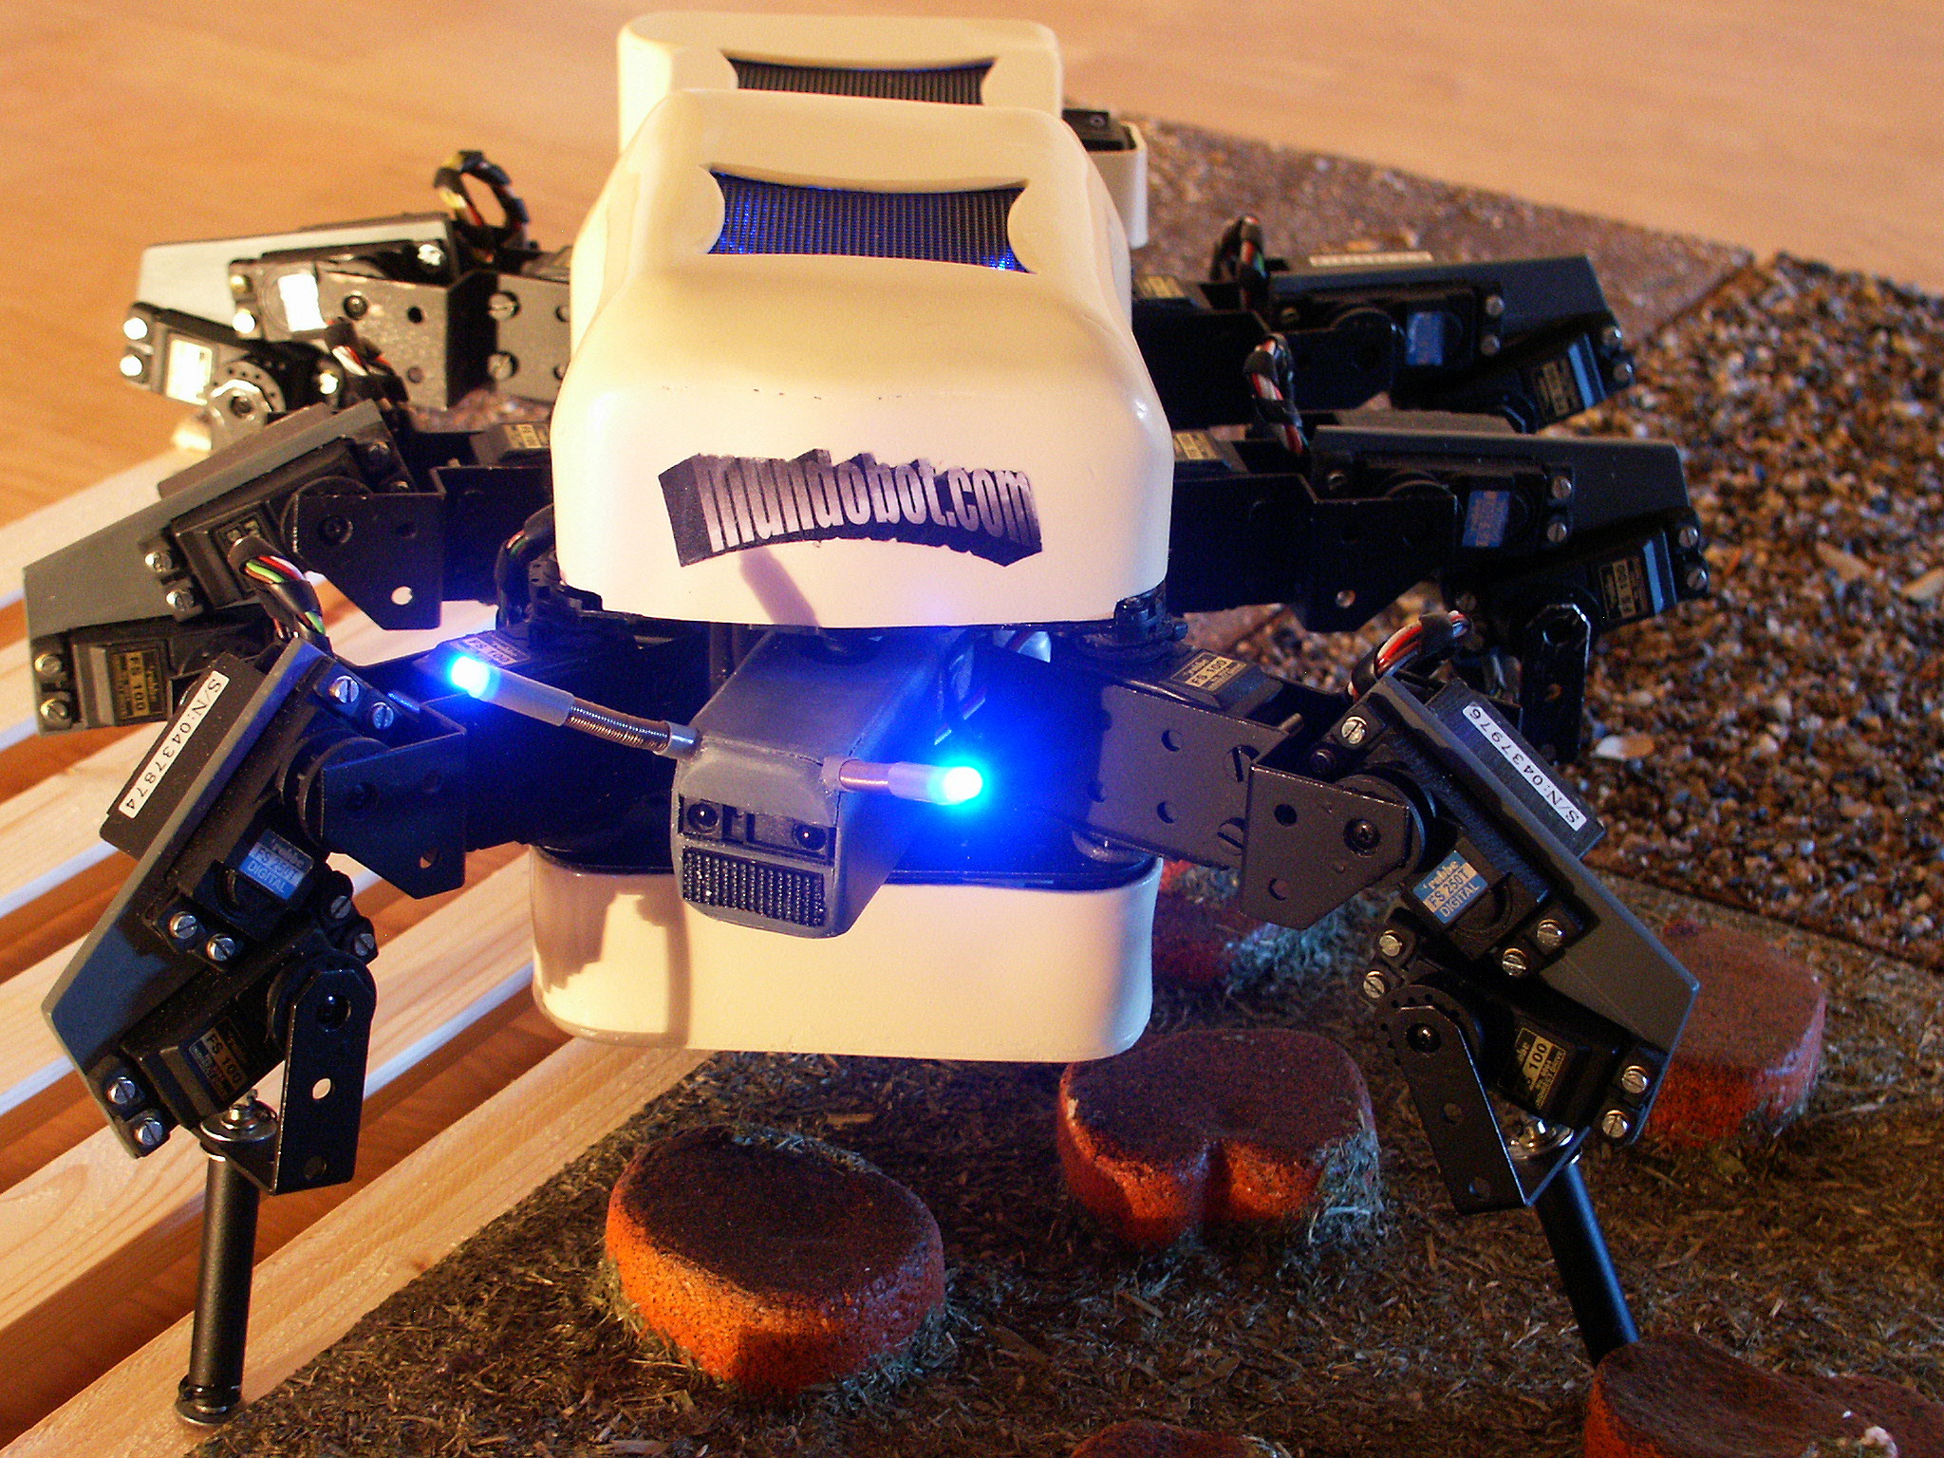


Melanie-III. El bicho robot
Características
Los Gaits
Obstáculos

Slide 12




Familia Cube: Los robots gusanos

Slide 13

El módulo Y1
Robótica modular (1994)
Diseño centrado en los módulos
Sencillos, baratos...
Libres
Electrónica y alimentación fuera del módulo

Slide 14


Gusano “hola mundo” 1
Sólo tiene dos módulos
Se mueve hacia adelante y atrás
Los servos oscilan senoidalmente

Slide 15


Gusano “hola mundo” 2
Sólo tiene 3 módulos
Se mueve en 2D, sobre una superficie
Los servos oscilan senoidalmente

Slide 16


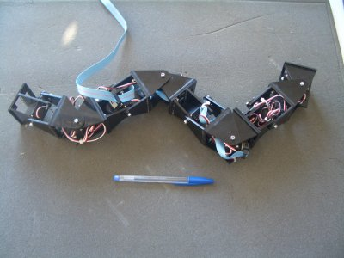
Gusano Hypercube
Formado por 8 módulos
4 rotan paralelos al suelo
4 rotan perpendicularmente
Controlado desde el PC

Slide 17
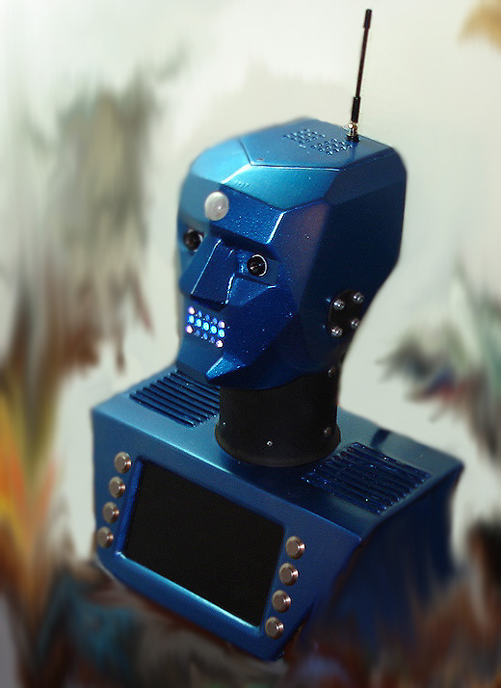
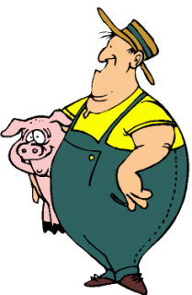
Sam…El Granjero
Cabeza robótica
Dos grados de libertad
Visión artificial
Pantalla interactiva
Sintetizador de voz

Slide 18
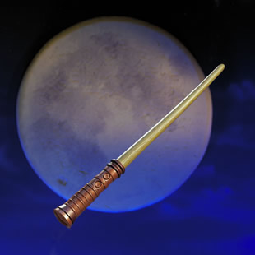
...y la varita mágica
También se pueden controlar los robots de manera “mágica” :-)

Slide 19

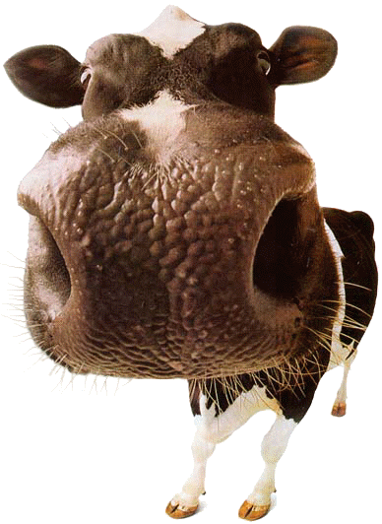

MUCHAS GRACIAS

